Slide 1



计算机组成原理
第三章 中央处理器
信息与软件工程学院
School of Information and Software Engineering

Slide 2


1
模型机的总体设计
主要内容
2
算术逻辑运算部件
3
运算方法
4
模型机的组合逻辑控制器
5
模型机的微程序控制器

Slide 3
3.3 运算方法
01.
定点加减运算
02.
定点乘法运算
03.
定点除法运算

Slide 4

一、定点加减运算
1、补码加减运算的基本关系式
补码加减：操作数用补码表示，连同符号位一起运算，
结果也用补码表示。
补码加减所依据的基本关系是：
(X + Y)_{补} = X_{补} + Y_{补} （1）
(X - Y)_{补} = X_{补} +（- Y)_{补} （2）
式（1）表明：当操作码为“加”时，可直接将补码表示的两个操作数（X补、Y补）相加，不必考虑它们的数符是正或负，所得结果即为补码表示的和。

Slide 5
一、定点加减运算
(X + Y)_{补} = X_{补} + Y_{补} （1）
(X - Y)_{补} = X_{补} +（- Y)_{补} （2）
式（2）表明：当操作码为“减”时，可转换为与减数的负数相加，从而化“减”为“加”。（- Y）补是Y补的机器负数。由于Y补本身可正可负，（- Y）补也可能为负或为正。由Y补求（- Y）补，称为对Y补求补或变补，即将Y补连同符号位一起变反，并在末位加1（不论Y补本身为正或负）。如果减数Y为正，则变补后可转换为加一个负数；如果减数Y为负，则变补后可转换为加一个正数。

Slide 6
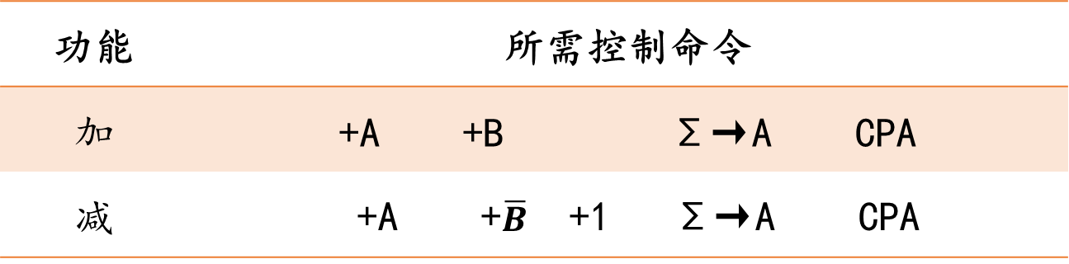
一、定点加减运算
2、补码加减运算规则
① 参与运算的操作数用补码表示，符号位作为数的一部分直接参与运算，所得运算结果即为补码表示形式；
② 若操作码为加，则两数直接相加；
③ 若操作码为减，则将减数变补后再与被减数相加。
3、补码加减运算的逻辑实现
补码加减法所需控制命令
功能 | 所需控制命令
加 | +A +B Σ→A CPA
减 | +A +$\overline{B}$ +1 Σ→A CPA

Slide 7
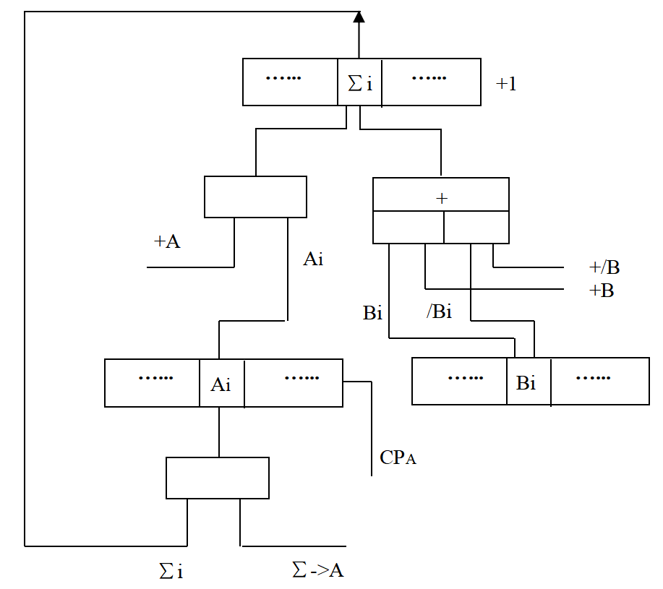
一、定点加减运算
补码加减法运算器粗框

Slide 8
二、定点乘法运算
手算乘法如何实现？
例：0.1101×0.1011 = ？
0.1101
× 0.1011
1101
1101
0000
1101
0.10001111
由手算到机器实现，要解决三个问题：
① 符号问题如何处理？
② 多项部分积相加，如何解决进位传递问题？
③ 乘数权值每高一位，新部分积需左移一位，才能保持两次部分积之间的位权对应关系，这导致加法器位数增加。为了保持加法器位数不变，能否改变移位方法？

Slide 9
二、定点乘法运算
对于符号位的处理方法：
可采用原码乘法或补码乘法。
对于后两种问题的处理方法：
一种乘法器是将n位乘法转换为 n次累加与移位循环，因而可用常规加法器实现。
另一类乘法器结构，称为阵列乘法器。
本节主要讨论如何通过累加、移位实现分步乘法运算。

Slide 10
二、定点乘法运算
1、原码一位乘法
（1）定义：取两个操作数的绝对值相乘，每步处理一
位乘法，符号位单独处理。
（2）运算规则
① 寄存器分配与初始值：A,B,C三个寄存器
A存放部分积累加和，初始值为0(双符号位00表示)；
B存放被乘数X（绝对值），此时，符号位为双符号
位00（在乘的过程中，B中的值一直保持不变）；

Slide 11
二、定点乘法运算
C存放乘数Y（绝对值），将符号位去掉；C寄存器的
初始值是乘数Y的尾数（有效位数），以后每乘一次，
将已处理的低位乘数右移舍去，同时将A寄存器的末
位移入C寄存器的高位。
② 符号位：A,B均设置双符号位
③ 基本操作：
在原码一位乘中，每步只处理一位乘数，即位于C寄
存器末位的乘数，也称之为判断位Cn；

Slide 12
二、定点乘法运算
若Cn=1，则部分积为B，执行A+B操作，然后将累加
和右移一位，用“→”表示，（Cn 位去掉）；
若Cn=0，则部分积为0，执行A+0操作，然后右移。
或直接让A右移一位，（Cn 位去掉）
注意：右移时，A的末位移入C的高位，A的第二符号
位移入尾数最高位，第一符号位移入第二符号位，
而第一符号位本身则补0。

Slide 13
二、定点乘法运算
④ 操作步骤：
N次累加与n次移位（最后一次累加后要移位）
⑤ 加符号位
（3）举例：
X = 0.1101，Y = -0.1011，求 XY =？
设寄存器 A = 00.0000，
B =｜X｜= 00.1101，
C =｜Y｜= .1011。

Slide 14
二、定点乘法运算
判断位
步数 | 条件 | 操作 | A | C C_{n}
 |  |  | 00.0000 | .1011
第一步 | C_{n}=1 | +B
 |  | → | 00.0110 | 1.101
第二步 | C_{n}=1 | +B
 |  | → | 00.1001 | 11.10
第三步 | C_{n}=0 | +0
 |  | → | 00.0100 | 111.1
第四步 | C_{n}=1 | +B
 |  | → | 00.1000 | 1111
+ 00.1101
00.1101
+ 00.1101
01.0011
+ 00.0000
00.1001
+ 00.1101
01.0001
加符号位，则乘积为1.10001111

Slide 15
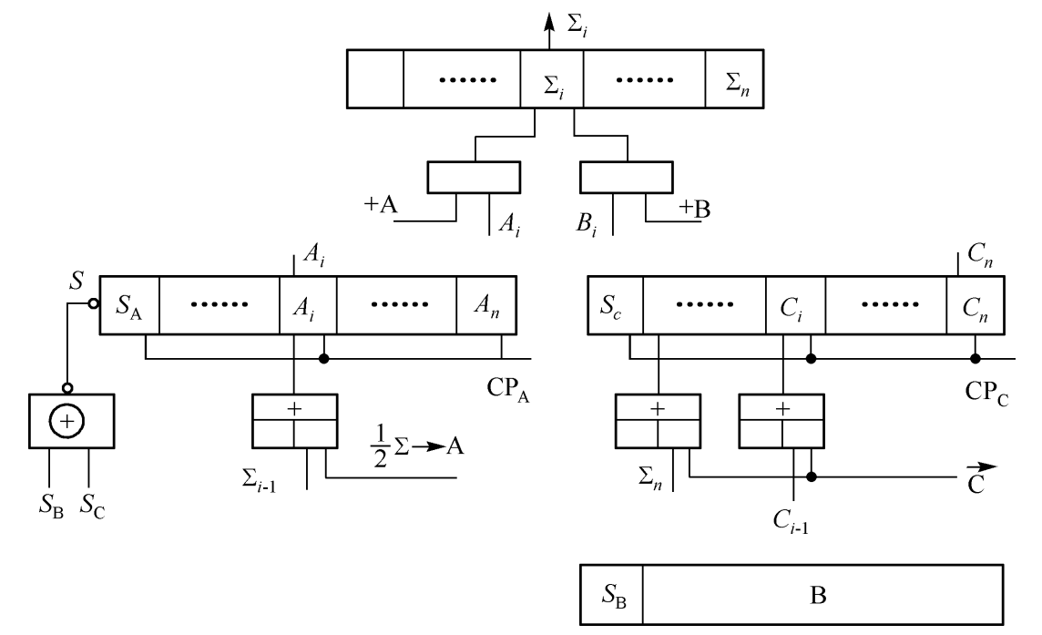
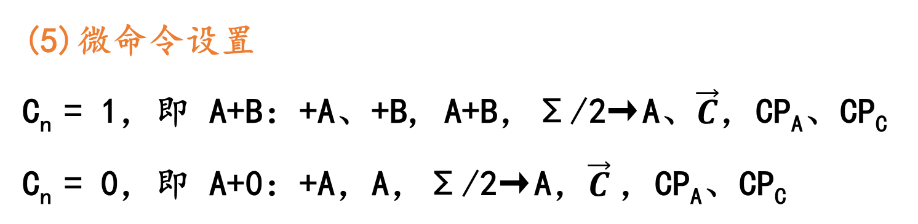
二、定点乘法运算
(4)硬件逻辑框图
(5)微命令设置
C_{n} = 1，即 A+B：+A、+B, A+B，Σ/2→A、$\vec{C}$，CP_{A}、CP_{C}
C_{n} = 0，即 A+0：+A，A，Σ/2→A，$\vec{C}$，CP_{A}、CP_{C}

Slide 16
二、定点乘法运算
2、补码一位乘法
（1）定义：操作数与结果均以补码表示，连同符号位一起，按相应算法运算。
（2）运算方法及关系式：比较法
[XY]_{补} = [A_{n}]_{补}+ (Y_{n+1}-Y_{n})[X]_{补}
注意：Y_{n+1}为低位，Y_{n}为高位
（3）运算规则
① 寄存器分配、初始值及符号位：
A,B,C三个寄存器

Slide 17
二、定点乘法运算
A存放部分积累加和，初始值为0(双符号位00表示)；
B存放被乘数X_{补}，（双符号位00、或11表示）；
C存放乘数Y_{补}，单符号位（符号位参与运算），Y的
末位添0，称为附加位Y_{n+1。}
② 基本操作：
用C寄存器最末两位（含增加的C_{n+1}）作判断位，即
(Y_{n},Y_{n+1})为判断位。
若Y_{n} Y_{n+1}为00或11，执行A+0，右移，实际上可直
接让A右移一位；

Slide 18
二、定点乘法运算
若Y_{n} Y_{n+1}为01，执行A+X_{补}，右移；
若Y_{n} Y_{n+1}为10，执行A+[-X_{补}]，右移。
在右移时，A寄存器中的第二符号位值移入尾数的最高数位（有效位的最高位），第一符号位值移入第二符号位，第一符号位本身不变，而A寄存器末位移入C寄存器。
③ 操作步数：为有效位位数n+1
（4）举例：X = -0.1101，Y = -0.1011，求[XY]_{补} = ？
设 A = 00.0000，B = X_{补} = 11.0011，
-B = -X_{补}= 00.1101，C = Y_{补} = 1.0101。

Slide 19
二、定点乘法运算
步数 | 条件C_{n}C_{n+1} | 操作 | A | C C_{n+1}
 |  |  | 00.0000 | 1.0101 0
第一步 | 10 | -B
 |  | → | 00.0110 | 11.010 1
第二步 | 01 | +B
 |  | → | 11.1100 | 111.01 0
第三步 | 10 | -B
 |  | → | 00.0100 | 1111.0 1
第四步 | 01 | +B
 |  | → | 11.1011 | 11111. 0
第五步 | 10 | -B |  | 1111
+ 00.1101
00.1101
+ 11.0011
11.1001
+ 00.1101
00.1001
+ 11.0011
11.0111
+ 00.1101
00.1000
[XY]_{补}=0.10001111

Slide 20

二、定点乘法运算
（5）微命令设置
Y_{n} Y_{n+1}为00或11:
+A，A，Σ/2→A、 $\vec{C}$，CP_{A}、CP_{C}
Y_{n} Y_{n+1}为01:
+A，+B，A+B，Σ/2→A、 $\vec{C}$，CP_{A}、CP_{C}
Y_{n} Y_{n+1}为10:
+A、$+\overline{B}$，A+B，+1，Σ/2→A、 $\vec{C}$，CP_{A} 、CP_{C}

Slide 21
三、定点除法运算
手工变为机器实现时，需要解决三个问题：
① 如何判断够减
先判后减（硬件方式）
恢复余数法
方法
先减后判（软件方式）
不恢复余数法（加减交替除法）
② 如何处理符号位
③ 如何提高除法运算速度
除法器分类：
常规除法器
方法
迭代除法器
阵列除法器

Slide 22

三、定点除法运算
1、原码不恢复余数除法
（1）定义：取两个操作数的绝对值相除，符号位单独
处理。
（2）运算关系式：根据余数r_{i}符号判断是否够减：
r_{i}为正表示够减，上商Q_{i} = 1；
r_{i}为负表示不够减，上商Q_{i} = 0；
通式： $r_{i+1}=2r_{i}+\left(1−2Q_{i}\right)Y$
若第i步够减，Q_{i}=1，则第i+1步应做2r_{i}-Y；
若第i步不够减，Q_{i}=0，则第i+1步应做2r_{i}+Y。

Slide 23
三、定点除法运算
（3）运算规则
① 寄存器分配与符号位：
A,B,C三个寄存器；
A初始值存放被除数（绝对值），以后存放各次余数，
A取双符号位，从第一符号位判断是否够减，从而决
定商值；
B寄存器存放除数的绝对值，取双符号位；
C存放商，取单符号位；商由末位置入，在每次置入
新商时，原商同时左移一位。

Slide 24
三、定点除法运算
② 基本操作与上商：
a.第一步操作必为2r₀-Y
b.以后各步根据如下条件进行：
r_{i}为正表示够减，即Q_{i}=1，则第i+1步应为2r_{i}-Y，
r_{i}为负表示不够减，即Q_{i}=0，则第i+1步应为2r_{i}+Y；
c.最后一步：若第n步（最后一步）余数为负，则需
增加一步恢复余数，这增加的一步不移位，操作
为r_{n}+Y。

Slide 25
三、定点除法运算
③ 操作步数：
要求得n位商（不含符号位），则需做n步（次）
“左移---加减”循环。
④ 符号：同号相除为正，异号反之。
（4）举例： X÷Y = 0.10110÷0.11111 = ?
设A = |X| = 00.10110，B = |Y| = 00.11111，
则-B = 11.00001，C = |Q| = 0.00000。

Slide 26

+ 11.00001
00.01101
三、定点除法运算
步数 | 条件C_{n}C_{n+1} | 操作 | A |  | C C_{n}
 |  |  | 00.10110 | r₀ | 0.00000
第一步 |  | ← | 01.01100 | 2r₀
 |  | -B | + 11.00001
 | S_{A}=0 |  | 00.01101 | r₁ | 0.00001 | Q₁
第二步 | C_{n}=1 | ← | 00.11010 | 2r₁
 |  | -B | + 11.00001
 | S_{A}=1 |  | 11.11011 | r₂ | 0.00010 | Q₂
第三步 | C_{n}=0 | ← | 11.10110 | 2r₂
 |  | +B | + 00.11111
 | S_{A}=0 |  | 00.10101 | r₃ | 0.00101 | Q₃
第四步 | C_{n}=1 | ← | 01.01010 | 2r₃
 |  | -B | + 11.00001
 | S_{A}=0 |  | 00.01011 | r₄ | 0.01011 | Q₄
第五步 | C_{n}=1 | ← | 00.10110 | 2r₄
 |  | -B | + 11.00001
 | S_{A}=1 |  | 11.10111 | r₅’ | 0.10110 | Q₅
第六步 | C_{n}=0 | +B | + 00.11111
 |  | 恢复余数 | 00.10110 | r₅
商=0.10110 余数=0.10110${×2}^{-5}$

Slide 27

三、定点除法运算
（5）微命令设置
r_{i} =0，即Q_{i} = 1，则2r_{i}-Y：+2A、+A，+B、 $+\overline{B}$、+1，
Σ→A，C ，Q_{i}→C_{n}，CP_{A}、CP_{C}
r_{i} =1，即Q_{i} = 0，则2r_{i}+Y：+2A、+A，+B、 $+\overline{B}$、+1，
Σ→A，C ，Q_{i}→C_{n}，CP_{A}、CP_{C}
最后一步中，若余数为负，则需要恢复余数操作，即？+ Y : ??

Slide 28
三、定点除法运算
2、补码不恢复余数除法
（1）定义：指被除数、除数，所求得的商，余数等都
用补码表示，连同符号位一起运算。
（2）运算规则
① 寄存器分配与符号位：
A,B,C三个寄存器；
A初始值存放被除数（补码表示），以后存放各
次余数，A取双符号位；
B寄存器存放除数（补码表示），取双符号位；

Slide 29
三、定点除法运算
C存放商，取单符号位，初始值为0。
② 假商符：在第一步操作之前，先根据r₀（即X）、Y
符号比较确定假商符（与真商符相反），即：
r₀ 、 Y同号为1
r₀ 、 Y异号为0
③ 基本操作
a.第一步操作，假商符为1(r₀ 、 Y同号)，2X_{补}-Y_{补}
假商符为0(r₀ 、 Y异号)，2X_{补}+Y_{补}
b.其余操作根据如下规则进行：

Slide 30
三、定点除法运算
若X_{i补}、Y_{补}同号：
r_{i补} Y_{补}同号（够减），上商1，下一步，2r_{i补}-Y_{补}
r_{i补} Y_{补}异号（不够减），上商0，下一步，2r_{i补}+Y_{补}
若X_{i补} ，Y_{补}异号：
r_{i补} Y_{补}同号（不够减），上商1，下一步，2r_{i补}-Y_{补}
r_{i补} Y_{补}异号（够减），上商0，下一步，2r_{i补}+Y_{补}
c.最后一步要对假商校正。
（三）举例：X÷Y = 0.1000÷(-0.1010)= ？
设A = X补= 00.1000，B = Y补= 11.0110，
B = 00.1010，C = Q补= 0.0000。

Slide 31
三、定点除法运算
步数 | 条件 | 操作 | A |  | C C_{n-1}
 | r₀、Y异号 | 求商符 | 00.1000 | r₀ | 0.000 | Q₀
第一步 | C_{n-1}=0 | ← | 01.0000 | 2r₀
 |  | +B | + 11.0110
 | r₁、Y异号 |  | 00.0110 | r₁ | 0.000 | Q₁
第二步 | C_{n-1}=0 | ← | 00.1100 | 2r₁
 |  | +B | + 11.0110
 | r₂、Y异号 |  | 00.0010 | r₂ | 0.000 | Q₂
第三步 | C_{n-1}=0 | ← | 00.0100 | 2r₂
 |  | +B | + 11.0110
 | r₃、Y异号 |  | 11.1010 | r₃ | 0.001 | Q₃
第四步 | C_{n-1}=0 | ← | 11.0100 | 2r₃
 |  | -B | + 00.1010
 |  |  | 11.1110 | r₄
假商= 0.001，真商= 0.001 + 1.0001 = 1.0011_{补} = 0.1101_{真值}；
余数=2⁻⁴r₄ = 1.11111110_{补} = -2⁻⁴×0.0010_{真值}。

Slide 32

三、定点除法运算
（4）微命令设置
r_{i补}、Y_{补}同号，即2r_{i补}-Y_{补}：
+2A、+A，+B、$+\overline{B}$、+1，Σ→A，C，Q_{i}→C_{n}，CP_{A}、CP_{C}
r_{i补}、Y_{补}异号，即2r_{i补} +Y_{补}：
+2A、+A，+B、$+\overline{B}$、+1，Σ→A，C，Q_{i}→C_{n}，CP_{A}、CP_{C}

Slide 33
谢谢观看
计算机组成原理
信息与软件工程学院
School of Information and Software Engineering

